Slide 1
Bezpečnosť na internete

Slide 2
Čo všetko hrozí Vášmu počítaču a Vám pri pripojení na internet ?

Slide 3

Riziká na sociálnych sietiach, chate ...
Anonymita – nikdy neviete, kto je na druhej strane
Krádež totožnosti
Zneužitie uverejnených údajov
Kyberšikanovanie

Slide 4
Ako sa chrániť?
Chráňte si súkromie
Zvážte, koho si pridávate za priateľa
Nezverejňujte o sebe osobné informácie, citlivé fotografie
Neoznamujte verejne naše najbližšie plány, hlavne to kedy nie sme doma
Nezdôverujte sa na internete so všetkým

Slide 5
Vírusy, červy, trojské kone
Počítačové infiltrácie obsahujúce škodlivý kód
Spôsobujú nefunkčnosť operačného systému, programov, chybové hlásenia, nedostatok miesta na disku ...
Na stránke virusovyradar.sk zistite:
Krajiny s najväčším výskytom počítačových infiltrácii
Tri najrozšírenejšie infiltrácie na Slovensku

Slide 6
Ako sa brániť?
Používame antivírusový program a pravidelne ho aktualizujeme!
Nesťahujeme súbory z neznámych a nedôveryhodných stránok!
Neotvárame podozrivé emailové prílohy!
Pravidelne si zálohujeme dôležité súbory

Slide 7

Spyware
ide o počítačový program, ktorý sa bez vedomia užívateľa pokúša „vyšpehovať“ citlivé dáta z počítača (napr. hesla). Tieto dáta sa potom pokúša poslať tretej strane prostredníctvom internetu

Slide 8

Ako sa brániť?
Používajte ANTI – SPYWARE softvér!
Adaware
Microsoft Defender
Buďte opatrní pri sťahovaní z internetu!

Slide 9
Hoax
je nepravdivá emailová správa, ktorá napriek svojej nezmyselnosti vyzýva na to, aby bola preposielana ďalším používateľom systému
Na stránke www.hoax.cz si prezrite najrozšírenejšie hoaxy

Slide 10

Čo robiť, keď dostaneme podozrivú emailovú správu?
Preveríme si ju na stránke www.hoax.cz
NEPREPOSIELAME JU ĎALEJ!

Slide 11
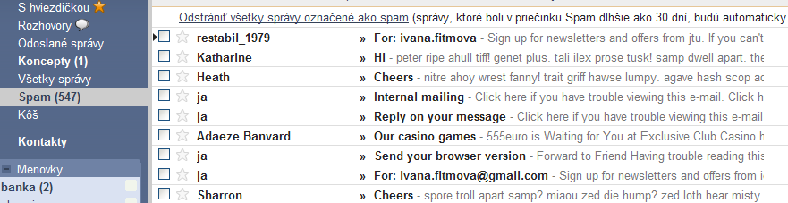
Spam
nevyžiadaná pošta, ktorá obťažuje adresáta a ktorú si adresát nikdy neželal

Slide 12
Ako sa brániť voči spamu?
Vyberajte si kvalitného poskytovateľa webových, emailových služieb s antispamovým filtrom
Zistite, či Váš poskytovateľ emailových služieb poskytuje antispamový filter!

Slide 13
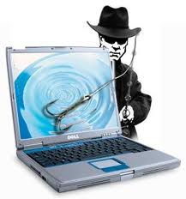
Riziká pri elektronickom bankovníctve - PHISHING
Podvodnici zasielajú emaily, ktoré vyzerajú, ako keby prišli z banky a žiadajú o zaslanie PIN kódu, hesla alebo iných prihlasovacích informácii

Slide 14
Ako sa brániť?
Nereagujte na emaily, ktoré od Vás žiadajú zaslanie prihlasovacích údajov
Žiadna banka takéto emaily NEPOSIELA!!!
Nepoužívajte Internet banking na verejne dostupných počítačoch

